Slide 1




Oracle基础知识培训
李军

Slide 2
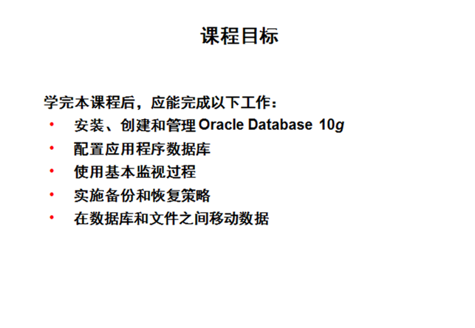
Oracle基础知识培训
  在本课程中，可以学习安装 Oracle Database 11g 企业版软件、创建新数据库以及如何管理数据库。
  还可以学习通过配置数据库来支持应用程序执行创建用户、定义存储结构和设置安全性等任务。执行的全部核心任务都是实际应用程序所需要执行的任务。
  配置数据库之后数据库管理工作并没有结束。还要学习如何通过设计备份和恢复策略来保护数据库，以及如何通过监视数据库来确保数据库平稳运行。

Slide 3
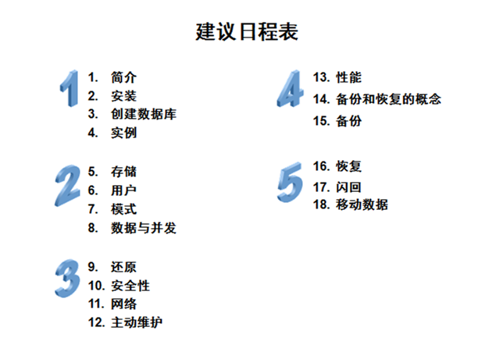
Oracle基础知识培训

Slide 4

Oracle基础知识培训
一、Oracle安装

Slide 5
Oracle基础知识培训
Oracle 数据库日常管理任务
设计、实施和维护 Oracle 数据库时，按优先次序排列的步骤将包括以下任务：
  1. 确定数据库服务器硬件
  2. 安装 Oracle 软件
  3. 制定数据库和安全策略的计划
  4. 创建、移植和打开数据库
  5. 备份数据库
  6. 登记系统用户和制定用户访问 Oracle Network 的计划
  7. 实施数据库设计
  8. 从数据库故障中进行恢复
  9. 监视数据库性能

Slide 6
用于管理 Oracle 数据库的工具
Oracle基础知识培训
  Oracle Universal Installer
  Database Configuration Assistant
  Database Upgrade Assistant
  Oracle Net Manager
  Oracle Enterprise Manager
  SQL*Plus 和 iSQL*Plus
  Recovery Manager
  Oracle Secure Backup
  数据泵 exp、imp、expdp、impdp
  SQL*Loader
  命令行工具

Slide 7

安装：系统要求
Oracle基础知识培训
  内存要求：
    1 GB 用于 Database Control 实例
  磁盘空间要求：
    1.5 GB 的交换空间
    在 /tmp 目录中保留 400 MB 的磁盘空间
    1.5 GB 至 3.5 GB 用于 Oracle 软件
    1.2 GB 用于预配置数据库（可选）
    2.4 GB 用于快速恢复区（可选）
  操作系统：请参阅文档

Slide 8
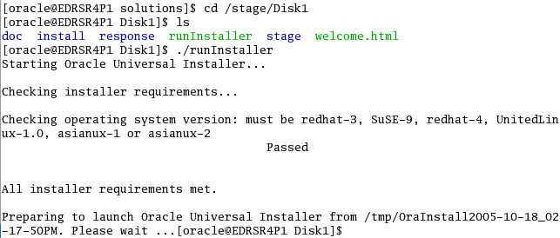
检查系统要求
Oracle基础知识培训
  足够的临时空间
  64 位与32 位问题
  检查操作系统 (OS)
  是否正确
  OS 补丁程序级别
  系统程序包
  系统和内核参数
  X Server 权限
  足够的交换空间
  ORACLE_HOME 非空

Slide 9
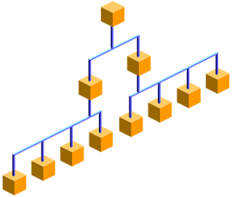
灵活体系结构 (OFA)
Oracle基础知识培训
OFA 的设计目的包括：
  组织大量软件
  简化常规管理任务
  在多个 Oracle 数据库之间实现轻松切换
  相应地管理数据库扩展
  帮助消除空闲空间碎片

Slide 10



使用灵活体系结构
Oracle基础知识培训
  命名装载点：
    /u01
    /disk01
  命名目录：
    /u01/app/oracle
    /u01/app/applmgr
  命名文件：
    控制文件：controln.ctl
    重做日志文件：redon.log
    数据文件：tn.dbf

Slide 11

设置环境变量
Oracle基础知识培训
  ORACLE_BASE：OFA 的 Oracle 目录结构基础
  ORACLE_HOME：包含 Oracle 软件的目录
  ORACLE_SID：初始实例名称（默认值为 ORCL）
  NLS_LANG：语言、地区和客户机字符集设置
练习概览：安装 Oracle 软件
使用 Oracle Universal Installer 安装 Oracle 软件。

Slide 12
Oracle基础知识培训
  二、Oracle数据库体系结构

Slide 13
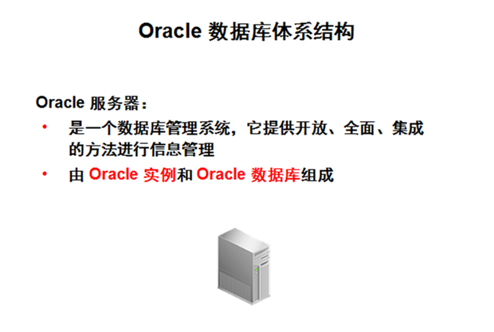
Oracle基础知识培训
Oracle 数据库体系结构
Oracle 服务器是进行信息管理的关键。通常，Oracle 服务器必须可靠地管理多用户环境中的大量数据，大多数用户才能并发访问同一数据。这一点必须实现才能提供高性能。
另外，Oracle 服务器必须阻止未授权的访问，并且在进行故障恢复时提供有效的解决方案。

Slide 14
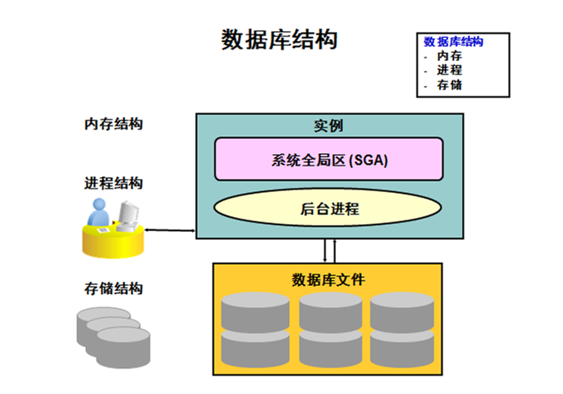
Oracle基础知识培训
数据库结构
每一个运行的 Oracle 数据库都与一个 Oracle 实例关联。在数据库服务器上启动数据库后，Oracle 软件会分配一个称为系统全局区 (SGA) 的共享内存区，还会启动若干个 Oracle 后台进程。这种由 SGA 和 Oracle 进程组成的组合就称为一个 Oracle 实例。
启动实例后，Oracle 软件会将实例与特定的数据库关联。这个过程称为装载数据库。然后可打开数据库，使得授权用户可访问数据库。
在同一台计算机上可以并发执行多个实例，每一个实例只访问它自己的物理数据库。
  您可以将 Oracle 数据库体系结构看作各种不同的、相互关联的结构化组件。

Slide 15
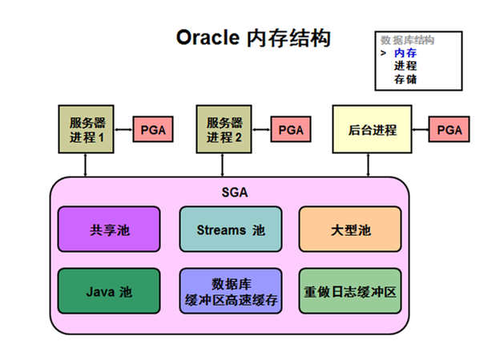
Oracle基础知识培训
Oracle 内存结构
与 Oracle 实例关联的基本内存结构包括：
系统全局区 (SGA)：由所有服务器进程和后台进程共享
程序全局区 (PGA)：专用于每一个服务器进程或后台进程。每一个进程使用一个 PGA
SGA 是包含实例的数据和控制信息的内存区。
SGA 包含以下数据结构：
数据库缓冲区高速缓存：缓存从数据库检索的数据块
重做日志缓冲区：高速缓存重做信息（用于实例恢复），直到可以将其写入磁盘中存储的物理重做日志文件
共享池：缓存可在用户间共享的各个结构
大型池：是一个可选区域，可为某些大型进程（如 Oracle 备份和恢复操作、I/O 服务器进程）提供大量内存分配
Java 池：用于 Java 虚拟机 (JVM) 中所有特定会话的 Java 代码和数据
Streams 池：由 Oracle Streams 使用

Slide 16
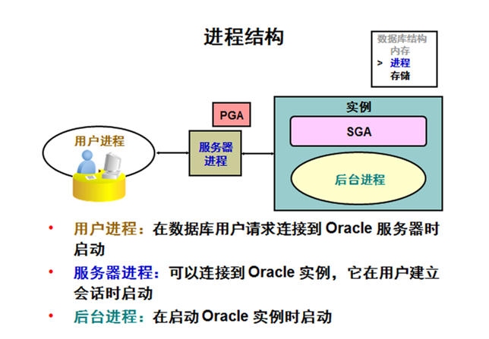
Oracle基础知识培训
进程结构
程序全局区 (PGA) 是包含每一个服务器进程的数据及控制信息的内存区。Oracle 服务器进程为客户机的请求提供服务。每一个服务器进程都有自己专用的 PGA，这个 PGA 是在服务器进程启动时创建的。由该服务器进程独占对 PGA 的访问，PGA 只由对它自身执行操作的 Oracle 代码读写。

Slide 17
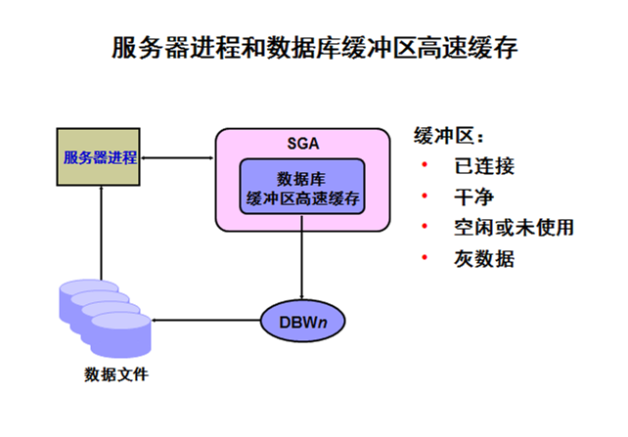
Oracle基础知识培训
服务器进程与SGA
处理某个查询时，Oracle 服务器进程会在数据库缓冲区高速缓存中查找它所需的所有数据块。如果未在数据库缓冲区高速缓存中找到数据块，服务器进程会从数据文件中读取数据块，并在数据库缓冲区高速缓存中添加一个副本。因为关于同一数据块的后续请求可能会在内存中找到该数据块，因此，这些请求可能不需要进行物理读操作。Oracle 服务器使用最近用过的算法腾出最近未访问的缓冲区，以便在数据库缓冲区高速缓存中为新数据块提供空间。 缓冲区高速缓存中的缓冲区可能处于以下四种状态之一：
已连接：可防止多个会话同时对同一数据块进行写操作。此时，其它会话正等待访问该块。
干净：缓冲区现已解除连接，如果没有再次引用当前内容（数据块），该缓冲区是可以立即腾出的候选项。此时，不是缓冲区的内容已与磁盘中存储的数据块内容同步，就是缓冲区中包含块的一致读取 (CR) 快照。
空闲或未使用：实例刚刚启动，缓冲区为空。此状态与“干净”状态非常相似，不同之处在于缓冲区尚未使用。
脏数据：缓冲区不再处于已连接状态，但是内容（数据块）已更改，DBWn 必须先将内容刷新到磁盘，才能腾出缓冲区。

Slide 18
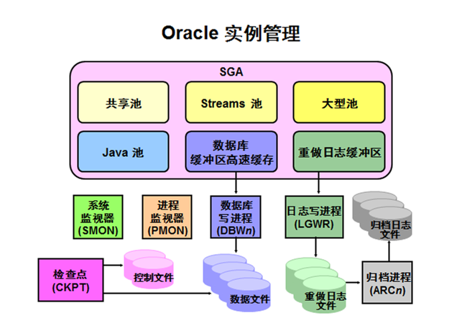
Oracle基础知识培训
Oracle实例管理
Oracle 数据库服务器由 Oracle 数据库和 Oracle 实例组成。
Oracle 实例由称为系统全局区 (SGA) 的内存结构和后台进程构成，这些后台进程可以处理实例运行中涉及的大量后台任务。
以下是最常见的后台进程：
系统监视器 (SMON)：出现故障后启动实例时执行崩溃恢复任务
进程监视器 (PMON)：用户进程失败时执行进程清理任务
数据库写进程 (DBWn)：将修改后的块从数据库缓冲区高速缓存写入磁盘中的数据文件
检查点 (CKPT)：通过更新数据库的所有数据文件和控制文件指出最新的检查点 。
日志写进程 (LGWR)：将重做日志条目写入磁盘
归档进程 (ARCn)：发生日志切换时将重做日志文件复制到归档存储器

Slide 19
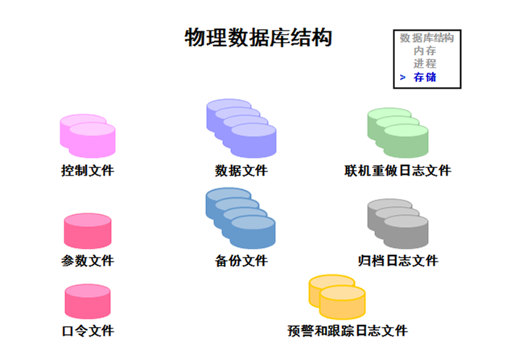
Oracle基础知识培训
物理数据库结构
构成 Oracle 数据库的文件可分为以下几类：
控制文件：包含关于数据库本身的数据（即物理数据库结构信息）。这些文件对数据库而言至关重要。没有这些文件，就无法打开用于访问数据库数据的数据文件。
数据文件：包含数据库中的用户数据或应用程序数据。
联机重做日志文件：用于进行数据库实例恢复。如果数据库已崩溃但未丢失任何数据文件，那么使用这些文件中的信息可以通过实例恢复数据库。
要成功运行数据库，以下附加文件非常重要：
参数文件：用于定义启动实例时如何配置实例。
口令文件：用于将用户远程连接到数据库后执行管理任务。
备份文件：用于数据库恢复。当由于出现介质故障或由于用户错误而损坏或删除了原始文件时，通常需要还原备份文件。
归档日志文件：包含实例生成的数据更改（重做操作）的实时历史记录。使用这些文件和数据库备份可以恢复丢失的数据文件。也就是说，使用归档日志可以恢复还原的数据文件。
跟踪文件：每一个服务器和后台进程都可以对关联的跟踪文件进行写操作。如果在进程中检测到内部错误，进程就会将关于错误的信息转储到进程的跟踪文件。写入跟踪文件的某些信息专门供数据库管理员使用，另一些信息则供 Oracle 支持服务部门使用。
预警日志文件：这些是特殊的跟踪文件，又称为预警日志。数据库预警日志是按时间顺序列出的消息日志和错误日志。Oracle 建议您查看这些文件。

Slide 20
Oracle基础知识培训
学完本课程后，应能完成以下工作：
  创建和管理数据库用户帐户
    验证用户
    分配默认存储区（表空间）
  授予和撤销权限
  创建和管理角色
  创建和管理概要文件
    实施标准口令安全功能
    控制用户资源用量
  三、用户及Schema

Slide 21

数据库用户帐户
Oracle基础知识培训
> 用户
验证
权限
角色
概要文件
口令安全性
限额
每一个数据库用户帐户包括：
  唯一的用户名
  验证方法
  默认表空间
  临时表空间
  用户概要文件
  使用者组
  锁定状态

Slide 22
预定义帐户：SYS 和 SYSTEM
Oracle基础知识培训
  SYS 帐户：
    授予了 DBA 角色
    具有 ADMIN OPTION 的所有权限
    执行启动、关闭和某些维护命令时需要使用的帐户
    拥有数据字典
    拥有自动工作量资料档案库 (AWR)
  SYSTEM 帐户授予了 DBA 角色。
  这两个帐户不在例行程序操作中使用。

Slide 23
预定义角色
Oracle基础知识培训
CONNECT | CREATE SESSION
RESOURCE | CREATE CLUSTER、CREATE INDEXTYPE、CREATE OPERATOR、CREATE PROCEDURE、CREATE SEQUENCE、CREATE TABLE、CREATE TRIGGER、CREATE TYPE
SCHEDULER_ ADMIN | CREATE ANY JOB、CREATE EXTERNAL JOB、CREATE JOB、EXECUTE ANY CLASS、EXECUTE ANY PROGRAM、MANAGE SCHEDULER
DBA | 具有大多数系统权限和其它若干个角色。请不要授予非管理员。
SELECT_ CATALOG_ ROLE | 没有系统权限，但是具有关于数据字典的 HS_ADMIN_ROLE 权限和 1,700 多个对象权限。

Slide 24
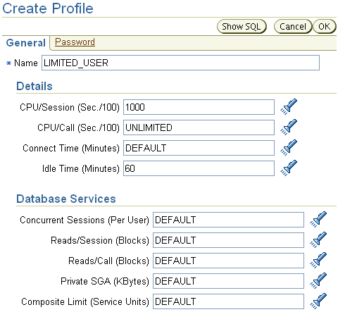
概要文件和用户
Oracle基础知识培训
用户
验证
权限
角色
> 概要文件
口令安全性
限额
在任何指定时间，只能向用户分配
一个概要文件。
概要文件：
  控制资源占用
  管理帐户状态
  和口令失效

Slide 25
概要文件和用户
Oracle基础知识培训
用户
验证
权限
角色
> 概要文件
口令安全性
限额
  管理员使用概要文件可控制以下系统资源：
  CPU：可以每个会话或每个调用为基础限制 CPU 资源。“CPU/会话”限制为 1,000 表示：当使用此概要文件的任一会话占用 10 秒以上的 CPU 时间（CPU 时间限制以百分之一秒为单位）时，该会话就会收到错误并被注销： ORA-02392: exceeded session limit on CPU usage, you are being logged off
  每个调用限制的作用是相同的，但是它不是限制用户的整个会话，而是防止任一命令占用过多的 CPU。如果“CPU/调用”受到限制，而且用户超出了限制，命令就会中止，用户还会收到错误消息，例如： ORA-02393: exceeded call limit on CPU usage。
  网络/内存：每个数据库会话都会占用系统内存资源和网络资源（如果会话来自服务器的非本地用户）。
  可以指定以下参数：
  连接时间：指示用户在自动注销前可以保持连接的分钟数
  闲置时间：指示用户会话在自动注销前可以保持闲置的分钟数。只会计算服务器进程的闲置时间。闲置时间中不考虑应用程序活动。IDLE_TIME 限制不受长时间运行查询和其它操作的影响。
  并行会话：指示使用数据库用户帐户可以创建多少并行会话
  专用 SGA：限制系统全局区域 (SGA) 中执行排序、合并位图等操作占用的空间。此限制仅在会话使用共享服务器时才有效。（在“配置 Oracle Network 环境”一课中会讨论共享服务器）。
  磁盘 I/O：限制用户在每个会话或每个调用级可读取的数据量。“读取/会话”和“读取/调用”可限制内存和磁盘的总读取次数。这可确保执行大量输入/输出 (I/O) 的语句不过度使用内存和磁盘。
  通过概要文件还可提供组合限制。组合限制以“CPU/会话”、“读取/会话”、“连接时间”和“专用 SGA”的加权组合为基础。《Oracle 数据库安全性指南》中对组合限制进行了详细论述。

Slide 26





实施口令安全功能
Oracle基础知识培训
用户
验证
权限
角色
概要文件
> 口令安全性
限额
口令历史记录
口令复杂性验证
用户
设置概要文件
口令过期和失效
帐户锁定
注：请不要使用会导致 SYS、SYSMAN 和 DBSNMP 口令失效和锁定帐户的概要文件。
Notes:
实施口令安全功能
Oracle 口令管理是通过使用用户概要文件来实施的。概要文件可提供许多标准的安全功能，其中包括：
帐户锁定：如果用户在指定的次数内尝试登录系统失败，系统会在设置的持续时间内自动锁定帐户。
FAILED_LOGIN_ATTEMPTS 参数指定在锁定帐户前尝试登录失败的次数。
PASSWORD_LOCK_TIME 参数指定在经历指定的尝试登录失败次数后锁定帐户的天数。
口令过期和失效：使用户口令具有生存期，口令在此生存期之后会失效，而且可能已更改。
PASSWORD_LIFE_TIME 参数指定口令的生存期（以天为单位），此时间之后，口令会失效。
PASSWORD_GRACE_TIME 参数指定口令失效后首次成功登录时用于更改口令的宽限期（以天为单位）。
注：通过使口令失效和锁定 SYS、SYSMAN 和 DBSNMP 帐户，可避免出现 Enterprise Manager 不正常运行的情况。应用程序必须捕获“口令到期”警告消息并处理口令更改；否则，宽限期一到期，会在原因不明的情况下锁定用户。
口令历史记录：通过核对新口令可确保在指定的时间内或者在指定的口令更改次数内不重复使用口令。通过使用下列其中一项来进行核对：
PASSWORD_REUSE_TIME：指定用户不能在指定天数内重复使用口令
PASSWORD_REUSE_MAX：指定在可重复使用当前口令之前需要更改口令的次数
这两个参数是互相排斥的，因此，如果其中一个参数的设置值不是 UNLIMITED（如果 DEFAULT 概要文件的设置值为 UNLIMITED，则为 DEFAULT），则另一个参数必须设置为 UNLIMITED。
口令复杂性验证：通过对口令进行复杂性检查可验证口令是否符合特定的规则。这种检查一定要确保口令足够复杂，才能防止入侵者尝试通过猜测口令闯入系统。
PASSWORD_VERIFY_FUNCTION 参数指定 PL/SQL 函数在分配口令之前执行口令复杂性检查。口令验证函数必须由 SYS 用户拥有，而且必须返回布尔值（TRUE 或 FALSE）。
提供的口令验证函数：VERIFY_FUNCTION
Oracle 服务器提供名为 VERIFY_FUNCTION 的口令复杂性验证函数。此函数是使用 <oracle_home>/rdbms/admin/utlpwdmg.sql 脚本创建的。必须在 SYS 方案中创建口令复杂性验证函数。此函数可用作自定义口令验证的模板。
除了创建 VERIFY_FUNCTION 以外，在 utlpwdmg 脚本中还使用以下 ALTER PROFILE 命令更改 DEFAULT 概要文件：
ALTER PROFILE default LIMIT
PASSWORD_LIFE_TIME 60
PASSWORD_GRACE_TIME 10
PASSWORD_REUSE_TIME 1800
PASSWORD_REUSE_MAX UNLIMITED
FAILED_LOGIN_ATTEMPTS 3
PASSWORD_LOCK_TIME 1/1440
PASSWORD_VERIFY_FUNCTION verify_function;
请注意：创建用户时，除非指定了其它概要文件，否则会向用户分配 DEFAULT 概要文件。

Slide 27
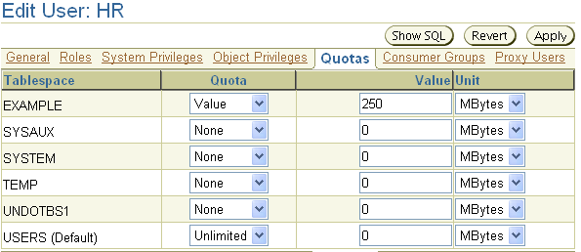
将限额分配给用户
Oracle基础知识培训
用户
验证
权限
角色
概要文件
口令安全性
> 限额
对于没有 UNLIMITED TABLESPACE 系统权限的用户，必须先给他们指定限额，之后他们才可在表空间中创建对象。
限额可以是：
  以兆字节或千字节为单位的特定值
  无限制
Notes:
将限额分配给用户
限额代表指定表空间中允许的空间容量。默认情况下，用户在任何表空间中都没有限额。使用以下三个选项可提供用户的表空间限额。
无限制：允许用户最大限度地使用表空间中的可用空间。
值：用户可以使用的空间，以千字节或兆字节为单位。这并不保证为用户保留该空间。因为，此值可能大于或小于表空间中的当前可用空间。
UNLIMITED TABLESPACE 系统权限：此系统权限会覆盖各个表空间限额，并向用户提供所有表空间（包括 SYSTEM 和 SYSAUX）的无限制限额。授予此权限时必须谨慎。
注：请注意，授予 RESOURCE 角色时包括授予此权限。
一定不能向用户提供关于 SYSTEM 或 SYSAUX 表空间的限额。通常，只有 SYS 和 SYSTEM 用户才能在 SYSTEM 或 SYSAUX 表空间中创建对象。
不需要关于分配的临时表空间或任何还原表空间的限额。

Slide 28



什么是方案
Oracle基础知识培训
> 方案
约束条件
索引
视图
序列
临时表
数据字典
  创建和修改表
  定义约束条件
  查看表列和表内容
  创建索引
  创建视图
  创建序列
  说明临时表的用法
  使用数据字典
  ……
拥有
HR 方案
HR 用户
Notes:
什么是方案？
方案是指由特定用户拥有的数据库对象的集合。对于生产数据库而言，这个用户代表的通常不是一个人，而是一个应用程序。方案的名称与拥有该方案的用户的名称相同。方案对象是指直接引用数据库数据的逻辑结构。方案对象包含诸如表、视图和索引等多种结构。
使用 SQL 或 Enterprise Manager 可创建并处理方案对象。使用 Oracle Enterprise Manager 时，系统会生成基础 SQL 语句。
注：方案不一定要直接与单个表空间相关。您可以定义一些配置，这样，一个方案中的对象可以保存在不同的表空间中，一个表空间也可以保存不同方案中的对象。
创建数据库时，系统会创建多个方案。以下是两个重要方案：
SYS 方案：包含数据字典，如“管理用户安全性”一课所述。
SYSTEM 方案：包含存储管理信息的附加表和视图。“管理用户安全性”一课对此进行了介绍。

Slide 29
数据字典视图
Oracle基础知识培训
 | 谁可以查询 | 内容 | 下列项的子集 | 注
DBA_ | DBA | 一切对象 | 无 | 可能有其它仅限 DBA 使用的列
ALL_ | 每个用户 | 用户有权查看的一切对象 | DBA_ 视图 | 包括用户拥有的对象
USER_ | 每个用户 | 用户拥有的 一切对象 | ALL_ 视图 | 除了缺少 OWNER 列，通常与 ALL_ 相同。某些视图有象 PUBLIC 别名一样的简称。
Notes:
数据字典视图
视图前缀指出了指定用户可查看的数据类型或数据量。使用 DBA_ 前缀时，只有拥有 DBA 权限的用户才可访问全局视图的所有对象。下一个权限级别是 ALL_ 前缀级别，它表示查询用户有权查看的所有对象，无论用户是否拥有这些对象。例如，如果 USER_A 被授权访问属于 USER_B 的表，那么 USER_A 会看到该表列在与表名称有关的任何 ALL_ 视图中。前缀 USER_ 代表最小的可见范围。只显示属于查询用户的对象；即，存在于用户自己方案中的对象。
一般情况下，每个视图集都是拥有更高授权的视图集的子集，无论按行还是按列。指定视图集中的所有视图并不都在其它视图集中有对应的视图。这取决于视图中信息的性质。例如，有一个 DBA_LOCK 视图，但是并不存在 ALL_LOCK 视图。这是因为只有 DBA 才对有关锁的数据感兴趣。因此，为了满足需要，应确保选择了适当的视图集。如果您有权访问 DBA 视图，则还可能要仅查询 USER 版本的视图，因为您知道它属于您自己，而又不希望在您的结果集中添加其它对象。
拥有 SYSDBA 或 SELECT ANY DICTIONARY 权限的用户可查询 DBA_ 视图。

Slide 30
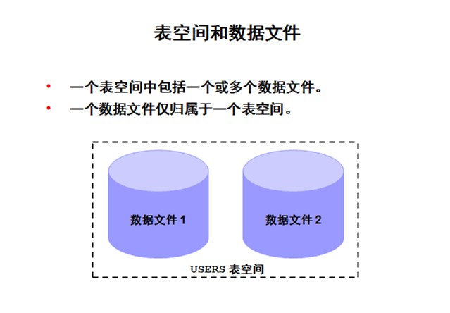
Oracle基础知识培训
Notes:
表空间和数据文件
一个数据库可划分为多个逻辑存储单元，这些单元称为表空间，表空间可用于对相关逻辑结构进行分组。每一个数据库都按逻辑方式划分为一个或多个表空间。可以为每一个表空间显式创建一个或多个数据文件，这样可在表空间中按物理方式存储所有逻辑结构的数据。
注：还可以创建大文件表空间，这种表空间只有一个数据文件，但这个数据文件非常大（最多可包含 40 亿个数据块）。传统的小文件表空间（默认值）可以包含多个数据文件，但这些文件不可能这么大。有关大文件表空间的详细信息，请参阅《数据库管理员指南》。
SYSTEM 和 SYSAUX 表空间
每一个 Oracle 数据库都包含 SYSTEM 表空间和 SYSAUX 表空间。这两个表空间是在创建数据库时创建的。系统默认值是创建小文件表空间。也可以创建大文件表空间，这样可通过 Oracle 数据库管理超大文件（最大为 8 EB）。
表空间的状态可以是联机（可访问）或脱机（不可访问）。打开数据库时 SYSTEM 表空间始终处于联机状态。这个表空间可存储支持数据库核心功能的表，如数据字典表。
SYSAUX 表空间是 SYSTEM 表空间的辅助表空间。SYSAUX 表空间可存储许多的数据库组件，要使所有数据库组件正常运行，该表空间必须处于联机状态。
段、区和块
数据库对象（如表和索引）以段形式存储在表空间中。每个段包含一个或多个区。区由相邻的数据块组成，这意味着每一个区只可以存在于一个数据文件中。数据块是数据库中最小的 I/O 单元。
数据库从操作系统 (OS) 请求数据块集时，OS 会将数据块集映射到存储设备上的实际文件系统或磁盘块。因此，您不必了解数据库中任何数据的物理地址。这还意味着一个数据文件可以条带化或镜像在多个磁盘上。
可以在创建数据库时设置数据块的大小。对大多数数据库而言，默认的 8 KB 块大小是足够的。当数据库支持拥有大型表和索引的数据仓库应用程序时，最好设置更大的块大小。
当数据库支持执行随机读写的事务处理应用程序时，最好指定更小的块大小。块大小的最大值取决于 OS。最小的 Oracle 块大小为 2 KB，这个值很少使用（在任何时候）。
表空间可以有不同的块大小。但是，这只适用于可移动表空间。有关详细信息，请参阅《数据库管理员指南》。

Slide 31
Oracle基础知识培训
学完本课后，应能完成以下工作：
  使用 Enterprise Manager 来：
    创建其它监听程序
    创建 Oracle Net Service 别名
    配置连接时故障转移
    控制 Oracle Net Listener
  使用 tnsping 测试 Oracle Net 的连接性
  确定何时使用共享服务器与专用服务器
  四、网络服务

Slide 32





Oracle Net Services
Oracle基础知识培训
应用程序
Oracle Net
RDBMS
Oracle Net
TCP/IP 网络
客户机或中间层
监听程序
数据库服务器
Oracle Net 配置文件
Oracle Net 配置文件

Slide 33

感谢您的聆听！
THANK YOU!

